Slide 1
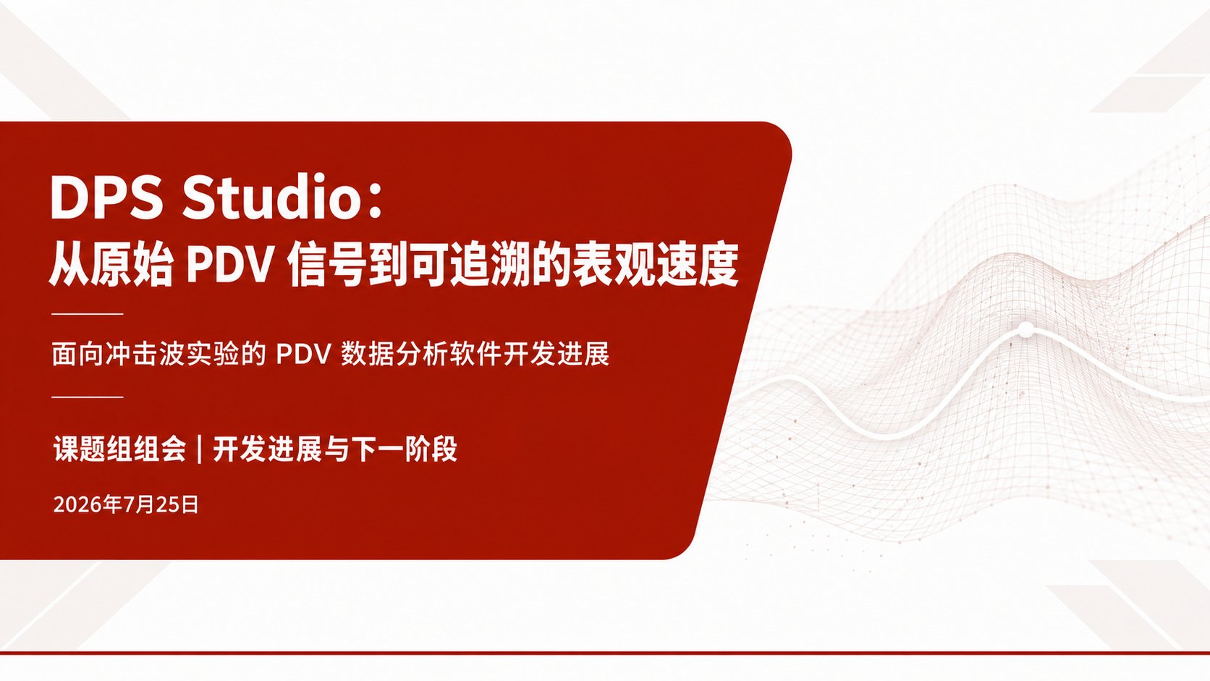
Notes:
今天汇报的是 DPS Studio 当前的开发进展。这里先把边界说清楚：它已经是一条可以在真实数据上运行的 PDV 数值分析工作流，但还不是完成发布的 GUI 软件。本次重点不是逐项报 TASK，而是回答三件事：为什么要重建、当前链路已经验证到哪里、下一阶段怎样把“能运行”推进到“结果可信”。
---
注意点：
- 重点：不要使用“软件已经完成”的表述。
- 节奏：封面停留约 20 秒，直接进入实验链路。

Slide 2
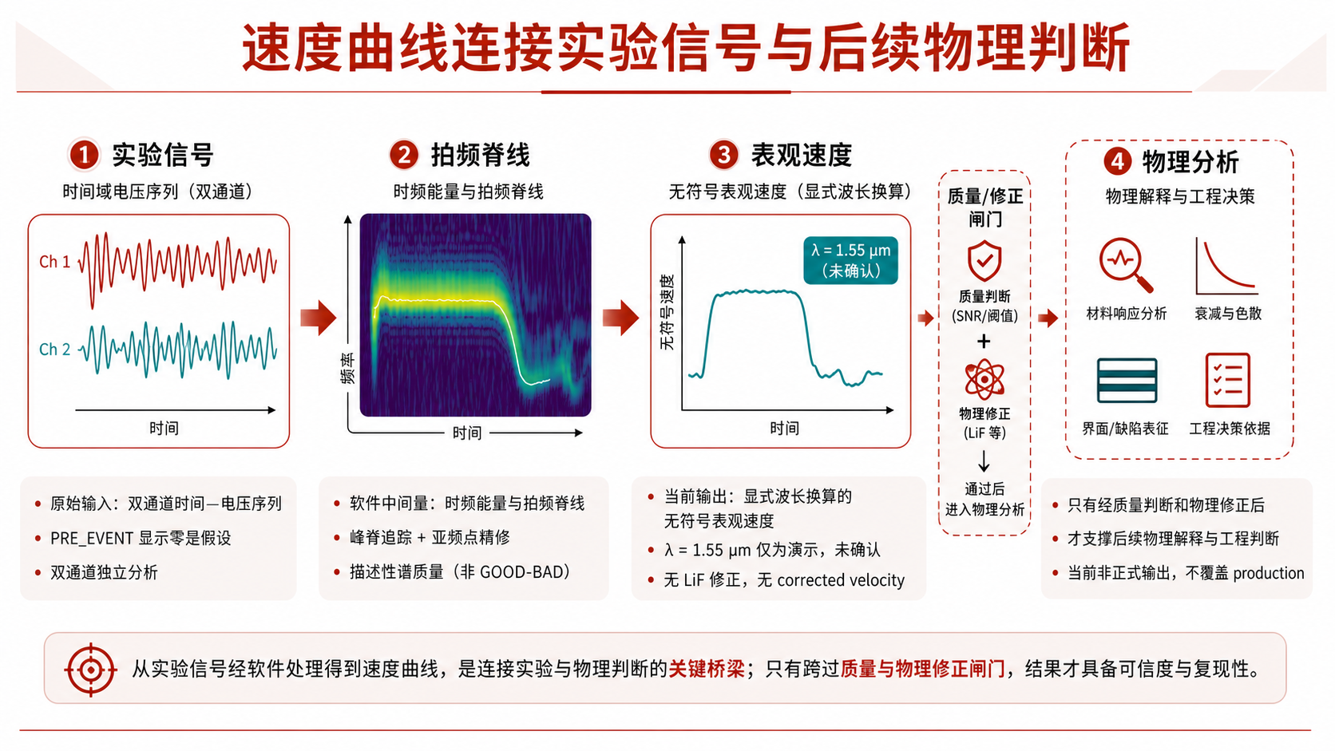
Notes:
实验记录首先是两个电压通道随时间变化的原始序列。我们真正关心的是拍频如何演化，以及由此得到的速度历史。软件处在两者之间：先把时变拍频显现为时频脊线，再把脊线换算为表观速度。任何谱线选择错误都会传递到起跳、平台和加载过程的判断，所以质量控制不是附加项，而是物理解释之前必须经过的闸门。
---
注意点：
- 画面引导：从左向右依次讲四个阶段。
- 补充：当前正式结果只到无符号表观速度。

Slide 3
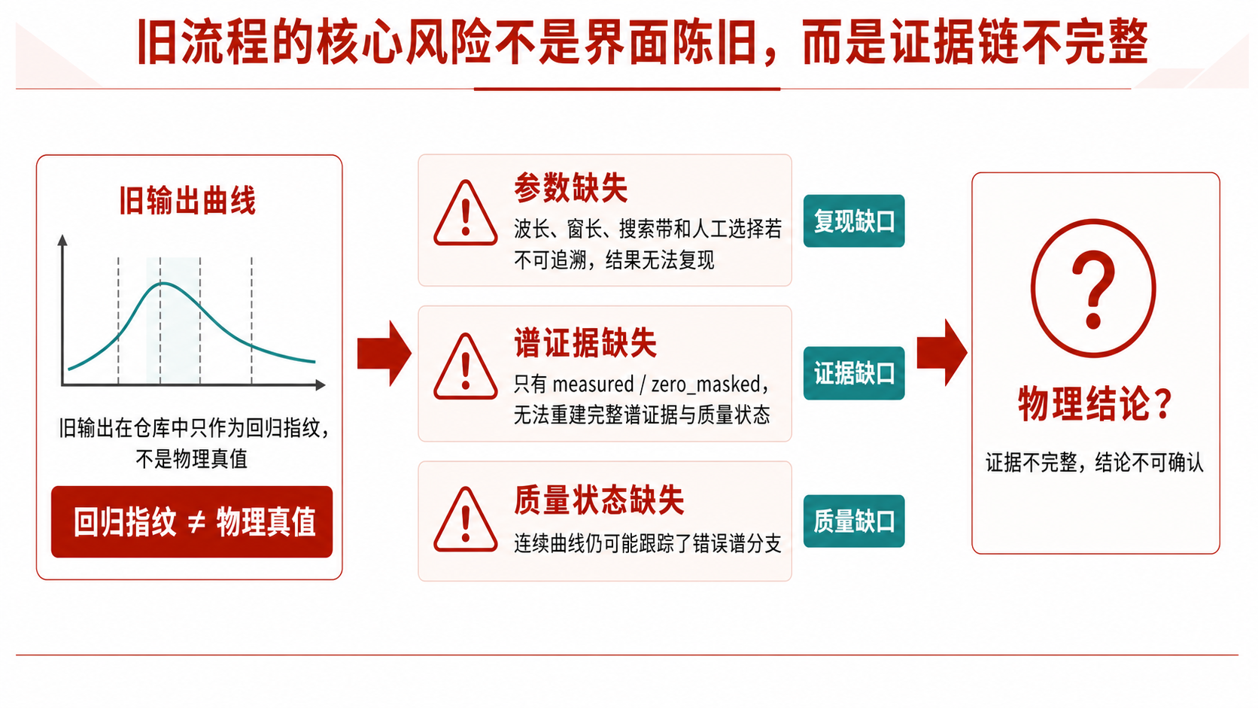
Notes:
仓库里的旧软件速度文件可以帮助我们做回归比较，但项目文档明确要求把它当作“输出指纹”，不能当物理真值。原因是现有参考只保留曲线和有限标记，没有完整保存波长、窗长、搜索范围、谱证据和人工选择。如果这些信息不可追溯，一条连续的曲线也可能跟踪了错误分支，却没有足够证据让我们回查。
---
注意点：
- 重点：不要扩展成对旧软件稳定性或技术栈的无依据批评。
- 画面引导：先看缺失证据，再看右侧后果。

Slide 4
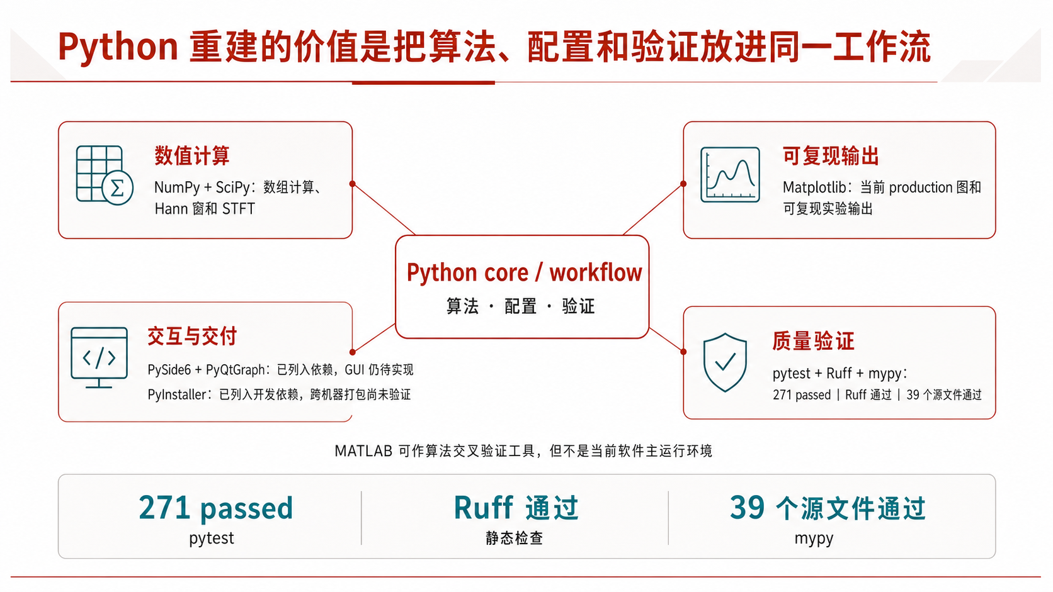
Notes:
选择 Python 的目的不是做语言优劣比较，而是让数值计算、配置、测试和未来界面共享同一套核心 API。NumPy 和 SciPy负责数组计算与 STFT，Matplotlib 负责当前可复现输出，PySide6 和 PyQtGraph 为未来桌面交互预留。更关键的是，当前工作树能用 pytest、Ruff 和 mypy形成自动质量门，本轮实测为 271 项测试通过，Ruff 通过，39 个源文件的 mypy 检查通过。
---
注意点：
- 补充：PyInstaller 已列入开发依赖，但没有完成跨机器部署验证。
- 节奏：数字只讲一次，不在后页重复测试细节。

Slide 5
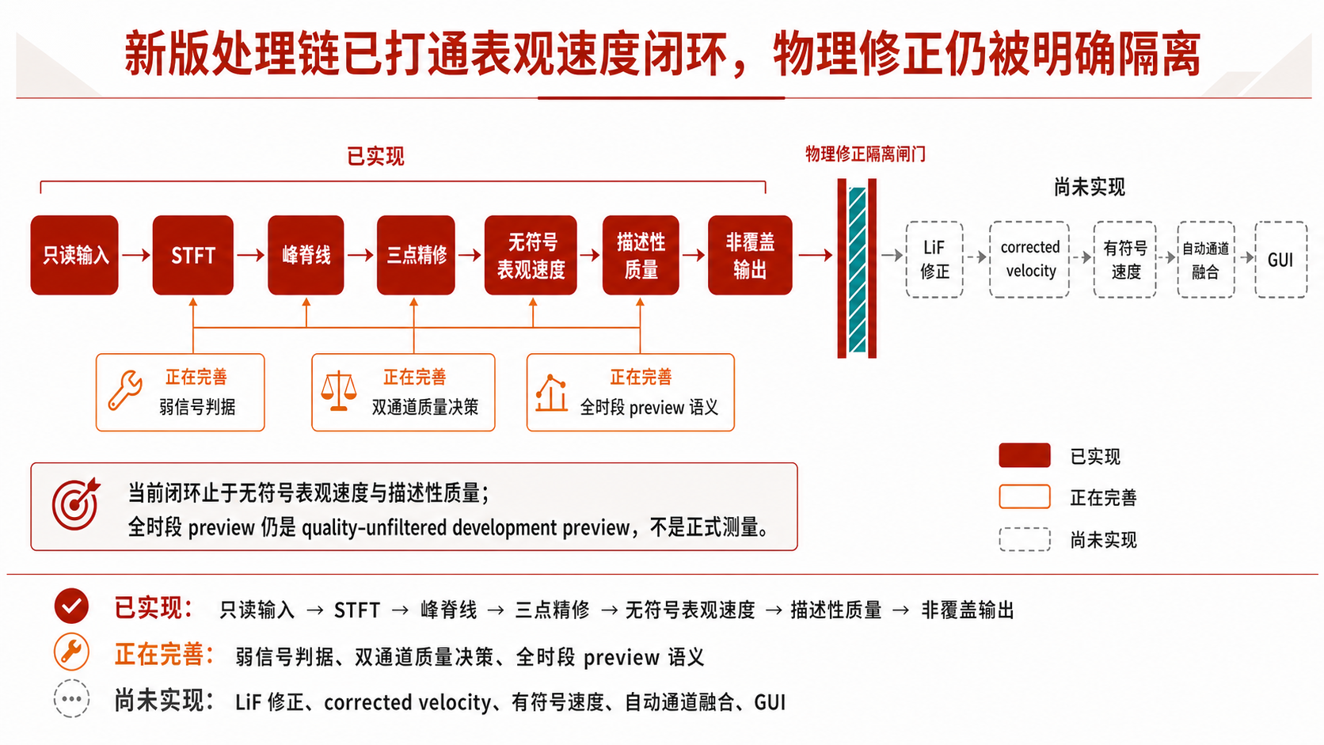
Notes:
这页给出整个项目的地图。红色部分已经连通：只读输入、STFT、峰脊线、三点亚频点精修、无符号表观速度、描述性质量和非覆盖输出。橙色部分是正在完善的可信决策。灰色虚线部分则必须明确保持未实现状态，包括 LiF 修正、corrected velocity、有符号速度、自动通道融合和 GUI。这样的隔离可以避免计划能力被误写成已有能力。
---
注意点：
- 重点：LiF 修正前的隔离闸门。
- 过渡：下一页从链路最左端的输入安全开始。

Slide 6
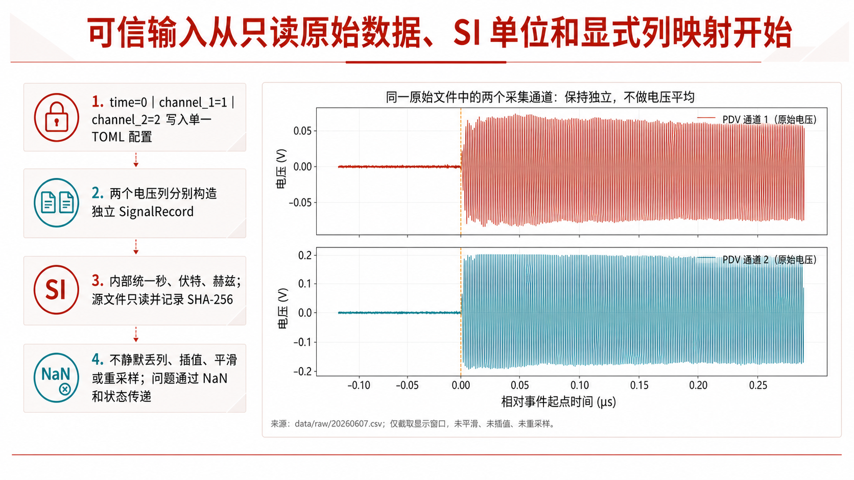
Notes:
右侧是真实原始文件在事件附近的两个电压通道。两个量程幅值不同，所以从读取开始就分别构造 SignalRecord，不做电压平均。时间列和电压列写在单一 TOML 配置中，内部统一使用秒、伏特和赫兹。数据模型复制并保护数组，真实运行记录源文件 SHA-256；遇到非均匀采样或无效结果时保留状态，不通过插值、平滑或删点把问题藏起来。
---
注意点：
- 画面引导：先看两个通道幅值不同，再解释为什么不能输入层平均。
- 补充：图只截取显示窗口，数据本身未处理。

Slide 7
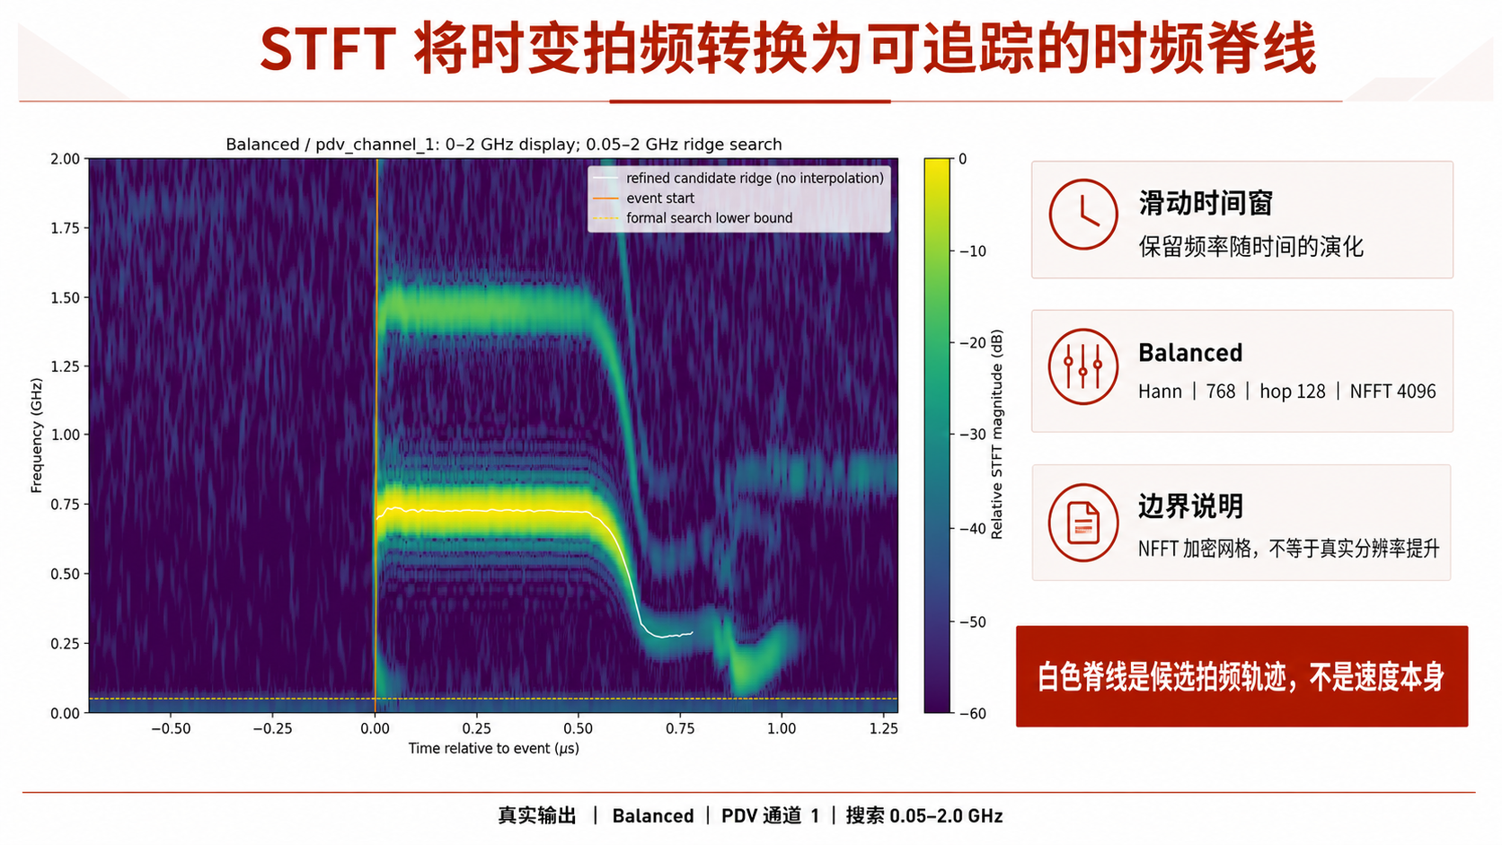
Notes:
单次整体傅里叶变换只能告诉我们有哪些频率，不能告诉我们频率何时发生变化。STFT 用滑动 Hann 窗得到二维时频图。当前 Balanced 参数是窗长 768、hop 128、NFFT 4096；在这份数据上对应约 19.2 ns 的时间支持和约 3.2 ns 的帧步。需要强调，NFFT 加密的是频率网格，不等于单独提高真实分辨能力。白线只是候选拍频轨迹，还不是速度。
---
注意点：
- 画面引导：先看事件前后，再沿白色脊线看平台和下降。
- 重点：搜索 0.05–2.0 GHz；完整单边谱到实际 Nyquist。

Slide 8
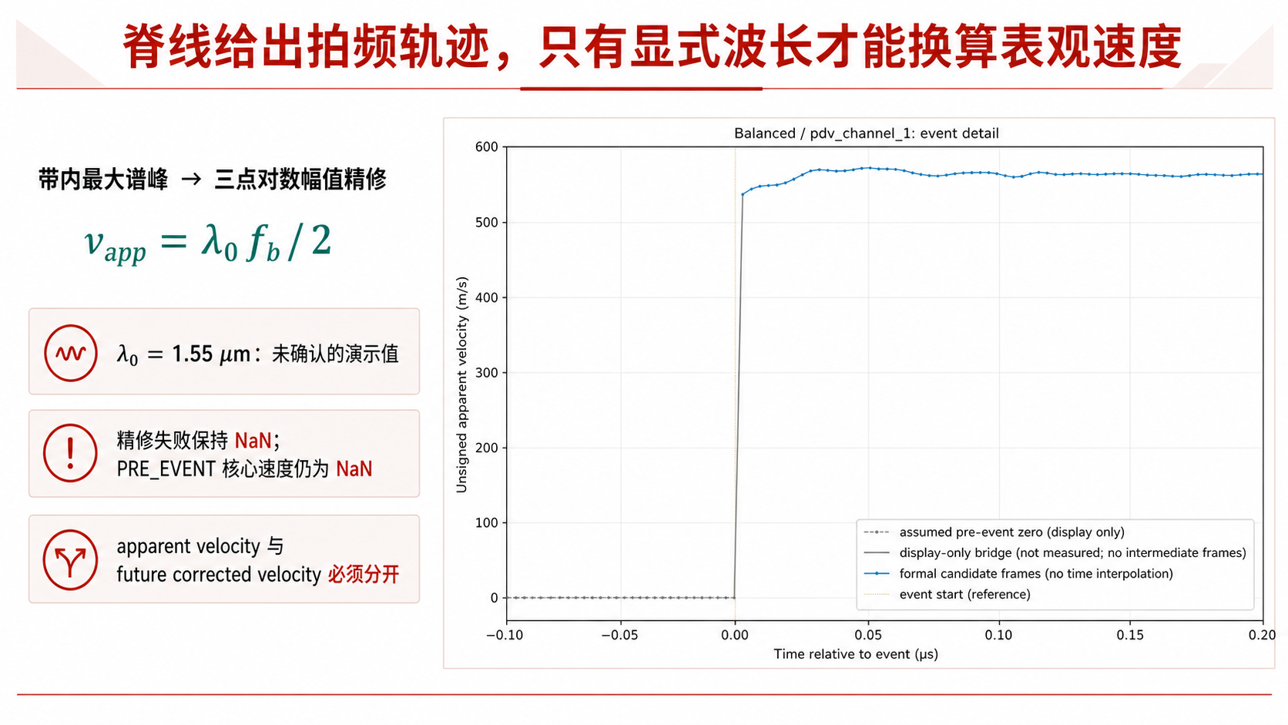
Notes:
每个时间帧先在闭搜索带中取最大谱峰，再用三点对数幅值插值细化频率。之后按 v 等于 λ 乘 f 再除以 2 换算表观速度。右图是当前真实输出，其中起跳前零值和中间桥接都明确标成显示假设，不是测量数据。更重要的是，配置中的 1.55 微米目前仍是未由实验记录确认的演示值，所以这条曲线只能叫无符号表观速度，不能称为 LiF 修正后的真实界面速度。
---
注意点：
- 重点：apparent 与 corrected 必须分开保存。
- 补充：精修失败保持 NaN 和状态，不回退为看似连续的数值。

Slide 9
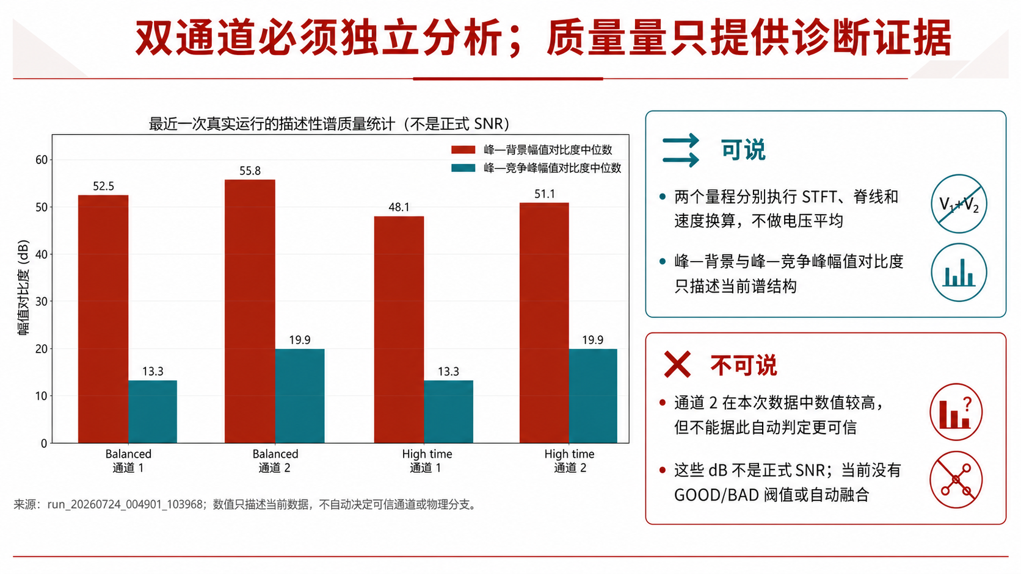
Notes:
当前两个通道分别完成整条数值链，既不平均原始电压，也不融合结果。图中比较的是峰相对背景和竞争峰的幅值对比度中位数。通道 2 在这一次数据上数值较高，但这只能作为当前谱结构的描述，不能自动推出通道 2 更可信。这里的 dB 没有完整噪声模型、带宽归一化和实验标定，因此不能称为正式 SNR，也没有 GOOD 或 BAD 的自动阈值。
---
注意点：
- 画面引导：先读图标题“不是正式 SNR”，再比较四组柱。
- 重点：质量量不会删除、平滑或修改脊线。

Slide 10
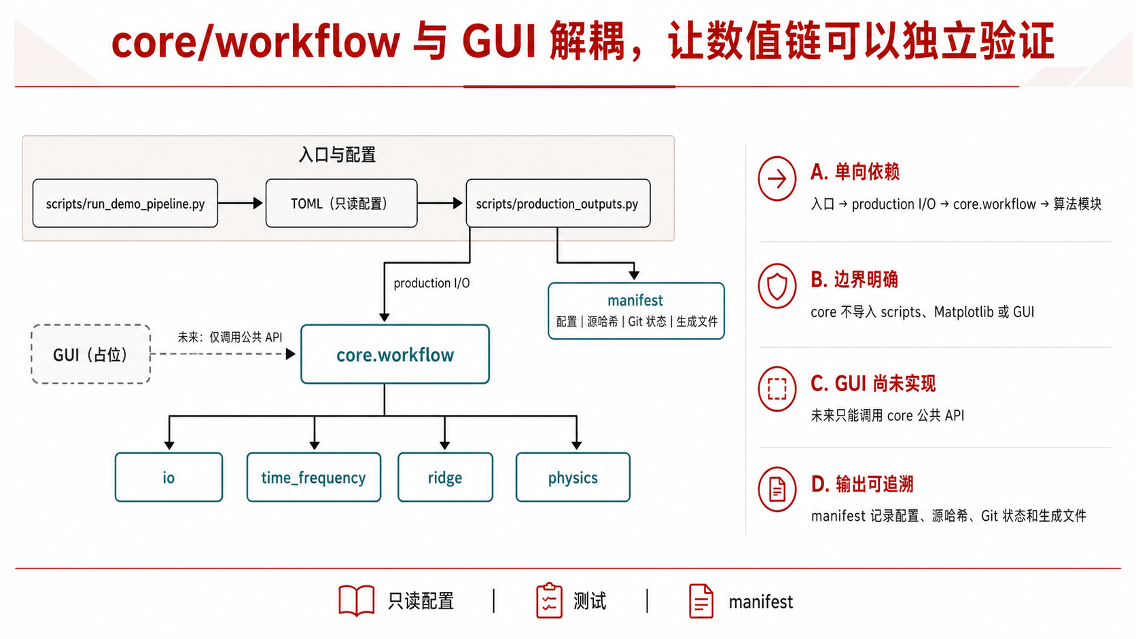
Notes:
当前正式依赖方向已经收口为脚本入口读取 TOML，production 层负责落盘和绘图，core.workflow 调用 IO、STFT、ridge 和 physics。core 不依赖 scripts、Matplotlib 或 GUI，所以数值算法可以在没有界面的情况下独立测试。GUI 目录现在仍是占位，未来只能调用 core 公共接口。与此同时，manifest 会记录配置、源哈希、Git 状态和实际生成文件，使结果能够回到当时的运行条件。
---
注意点：
- 画面引导：从上到下讲依赖，再看侧边灰色 GUI。
- 补充：包 CLI 当前仍只有版本参数。

Slide 11
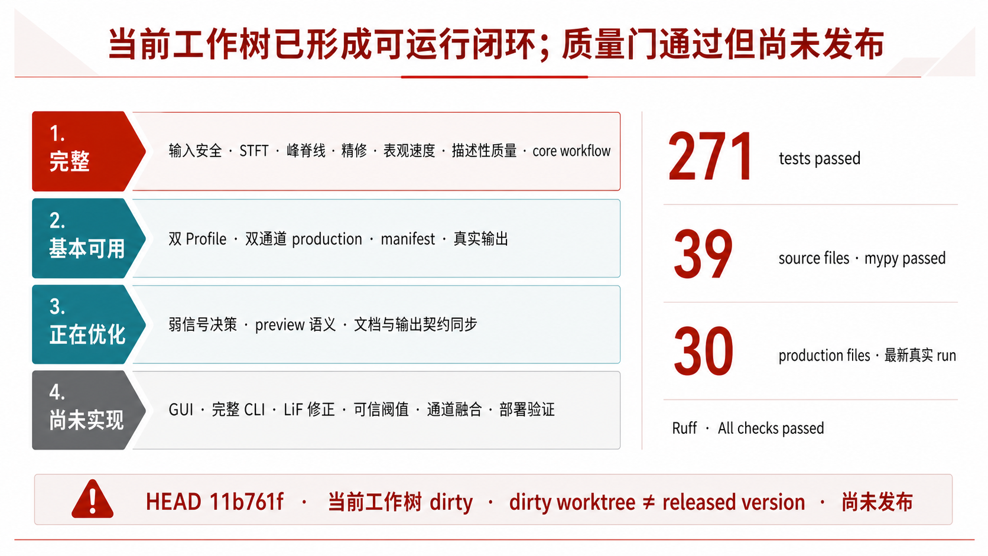
Notes:
当前工作树已经形成双 Profile、双通道的生产运行闭环，并有真实产物和自动质量门。这里的三个数字分别是本轮 271 项测试、mypy 检查的 39 个源文件，以及最近一次生产运行的 30 个文件。必须同时看到页面底部的版本边界：这些能力来自 dirty worktree，部分 workflow、配置和测试仍未提交，因此可以说“当前工作树已实现”，不能说“已经发布稳定版本”。
---
注意点：
- 重点：工程质量门通过，不等于科研级验证完成。
- 过渡：下一页看最近真实运行具体给出了什么。

Slide 12
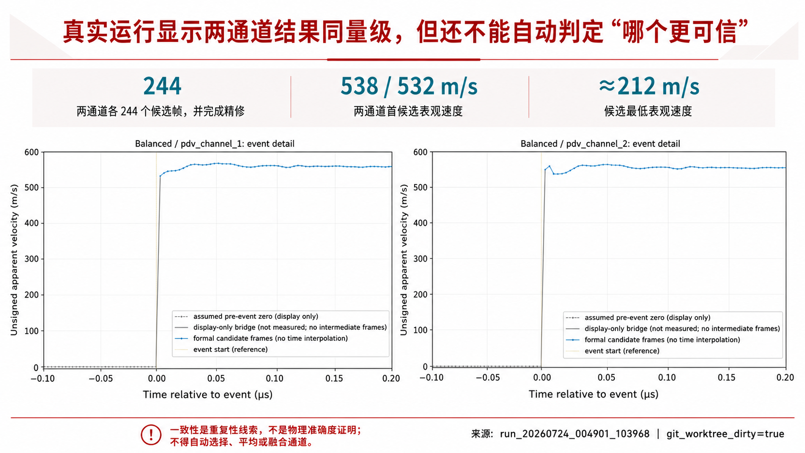
Notes:
两张图来自同一次 Balanced 运行，分别对应两个采集通道。每个通道有 244 个候选帧完成精修，首候选表观速度约为 538 和 532 米每秒，候选最低值都在 212 米每秒附近。这个接近程度可以作为重复性线索，但不能当作物理准确度证明，因为波长未确认，质量阈值和通道选择规则也尚未建立。两张图仍然是并列证据，而不是融合结果。
---
注意点：
- 画面引导：先比较起始值，再比较平台，不逐点解读。
- 补充：真实 run 记录 `git_worktree_dirty=true`。

Slide 13
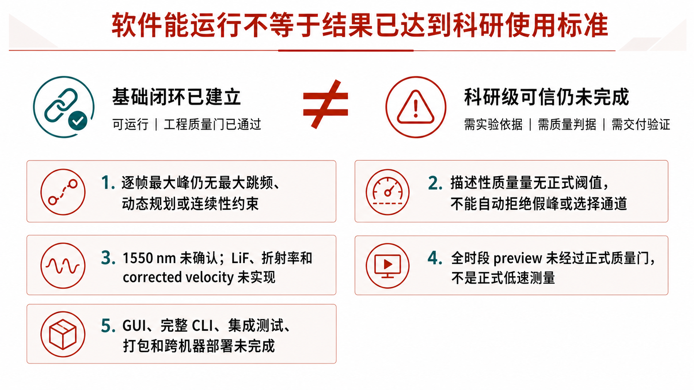
Notes:
基础闭环已经解决了“能不能跑”的问题，但科研使用更关心“是不是跟踪了正确谱线”。当前提取器仍是逐帧最大峰，没有最大跳频、动态规划或连续性约束；质量量也没有正式阈值。波长与 LiF 模型未确认，全时段 preview 未经过正式质量门。产品层面，GUI、完整 CLI、集成测试和跨机器部署也还没有完成。这些缺口共同决定了下一阶段的优先级。
---
注意点：
- 重点：左侧“已建立”和右侧“未完成”都要讲，避免全盘否定。
- 节奏：每个缺口一句话，不展开细节。

Slide 14
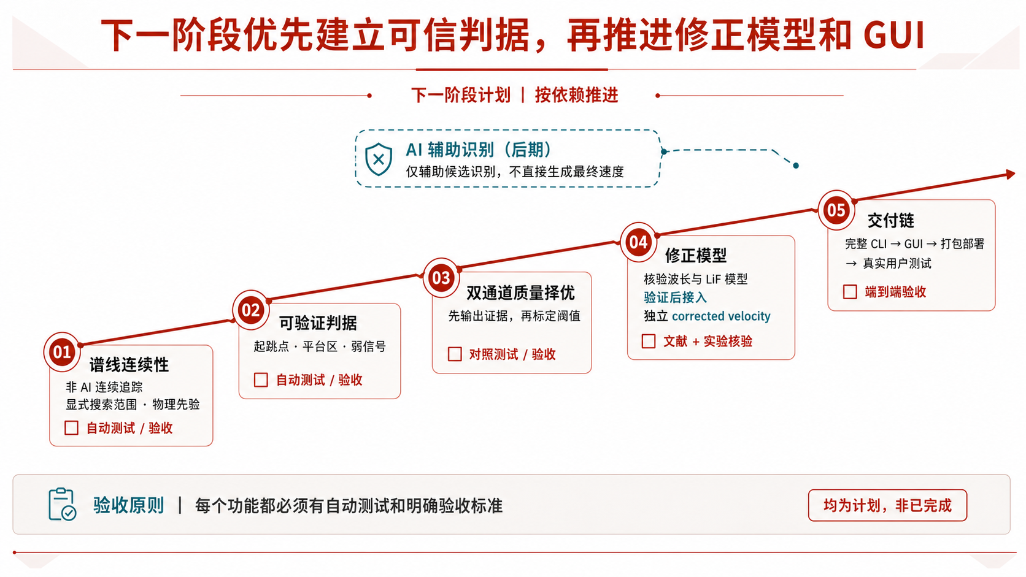
Notes:
下一阶段先走非 AI 主线：把频率搜索范围、连续性和物理先验显式化，建立起跳、平台和弱信号的可验证判据。双通道决策要先积累证据和验收数据，再标定阈值。只有在实验波长、窗口材料和模型适用条件确认后，才能接入独立的 corrected velocity。等数值链稳定后，再把完整 CLI、GUI、打包和用户测试串起来。AI 最多作为后期辅助识别，不能直接生成最终速度。
---
注意点：
- 画面引导：沿五阶段主线讲，最后指出上方 AI 虚线支路。
- 重点：每一阶段都有自动测试和验收标准。

Slide 15
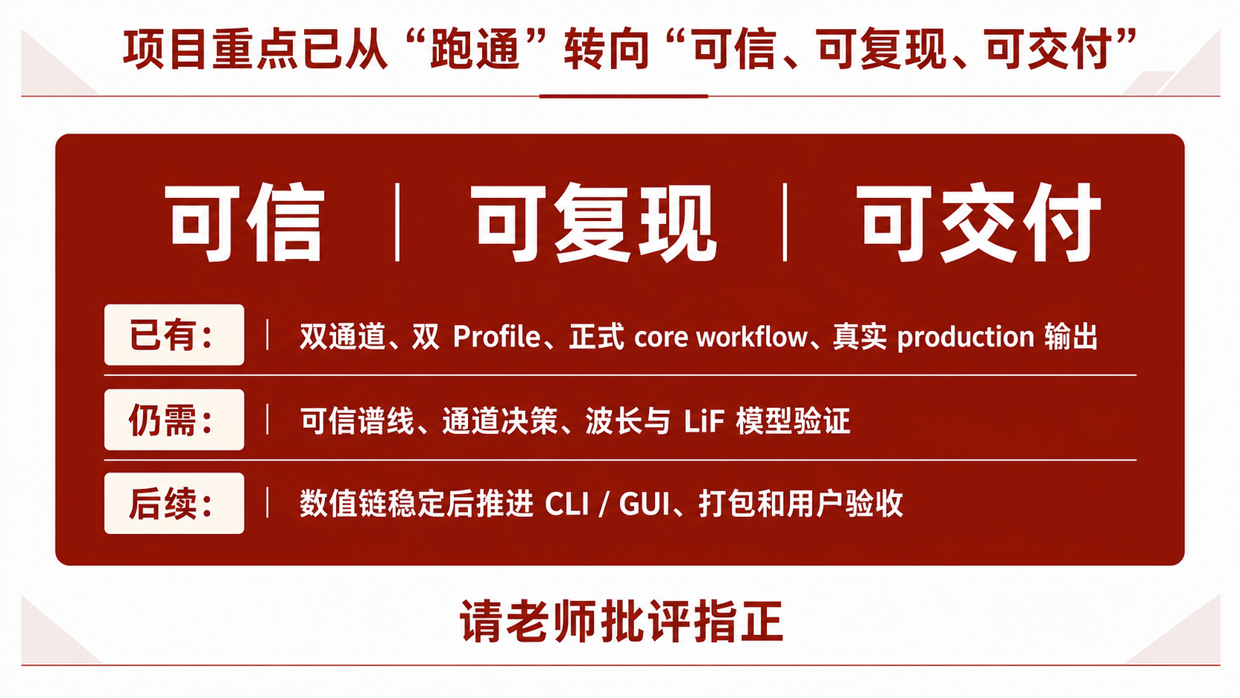
Notes:
目前已经有双通道、双 Profile、正式 core workflow 和真实 production 输出，基础分析闭环已经建立。现在真正需要解决的是可信谱线、双通道质量决策，以及波长和 LiF 模型的实验验证。数值链稳定后，再推进 CLI、GUI、打包和用户验收。希望今天重点讨论的不是还能增加哪些功能，而是哪些证据足以让一条速度曲线真正可信。请老师批评指正。
---
注意点：
- 重点：三个关键词按“可信 → 可复现 → 可交付”收束。
- 节奏：结尾停顿，进入讨论。

